Slide 1
Java 网络编程

Slide 2
主要内容
网络编程概述
通讯要素
IP和端口号
网络通信协议
InetAddress类
TCP网络通信
UDP网络通信
URL编程

Slide 3
网络编程概述
Java是 Internet 上的语言，它从语言级上提供了对网络应用程序的支持，程序员能够很容易开发常见的网络应用程序。
Java提供的网络类库，可以实现无痛的网络连接，联网的底层细节被隐藏在 Java 的本机安装系统里，由 JVM 进行控制。并且 Java 实现了一个跨平台的网络库，程序员面对的是一个统一的网络编程环境。

Slide 4
网络基础
计算机网络：
把分布在不同地理区域的计算机与专门的外部设备用通信线路互连成一个规模大、功能强的网络系统，从而使众多的计算机可以方便地互相传递信息、共享硬件、软件、数据信息等资源。
网络编程的目的：
直接或间接地通过网络协议与其它计算机进行通讯。
网络编程中有两个主要的问题：
如何准确地定位网络上一台或多台主机
找到主机后如何可靠高效地进行数据传输。

Slide 5
网络基础
如何实现网络中的主机互相通信：
通信双方地址
一定的规则（有两套参考模型）
OSI参考模型：模型过于理想化，未能在因特网上进行广泛推广
TCP/IP参考模型(或TCP/IP协议)：事实上的国际标准。

Slide 6
网络通信协议
OSI参考模型 | TCP/IP参考模型 | TCP/IP参考模型各层对应协议
应用层 | 应用层 | HTTP、ftp、telnet、DNS…
表示层
会话层
传输层 | 传输层 | TCP、UDP、…
网络层 | 网络层 | IP、ICMP、ARP…
数据链路层 | 物理+数据链路层 | Link
物理层
Notes:
物理层和数据链路层涉及物理介质访问和二进制数据流传输。
网络层的主要协议有IP（Internet protocol）、ICMP（Internet Control Message Protocol，互联网控制报文协议）、IGMP（Internet Group Management Protocol，互联网组管理协议）、ARP（Address Resolution Protocol，地址解析协议）和RARP（Reverse Address Resolution Protocol，反向地址解析协议）等。涉及寻址和路由选择
传输层的基本功能是为两台主机间的应用程序提供端到端的通信。传输层从应用层接受数据，并且在必要的时候把它分成较小的单元，传递给网络层，并确保到达对方的各段信息正确无误。
应用层提供应用程序的网络接口。

Slide 7
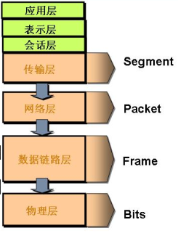
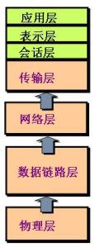
数据封装和拆封
数据封装
数据拆封

Slide 8
TCP/IP协议栈
TCP/IP协议栈包含了一系列构成互联网基础的网络协议；
TCP（传输控制协议）:Transmission Control Protocol ，是一种面向连接的、可靠的、基于字节流的传输层通信协议；
UDP（用户数据报协议）：User Datagram Protocol，用于处理数据包，是一种无连接的、不可靠的通信协议；
IP（网络协议）：Internet Protocol，把数据从源传送到目的地。它不负责保证传送可靠性，流控制，包顺序等。
ICMP（网络控制报文协议）：Internet Control Message Protocol，是TCP/IP协议栈的一个子协议，用于在IP主机、路由器之间传递控制消息。

Slide 9
TCP/IP 协议栈
TCP/IP协议栈包含了一系列构成互联网基础的网络协议；
IGMP（网际组报文协议）：Internet Group Management Protocol，是一个组播协议，运行在主机和组播路由器之间。
ARP（地址解析协议）：Address Resolution Protocol，根据IP地址获取物理地址的协议。
HTTP（超文本传输协议）：HyperText Transfer Protocol，是用于从WWW服务器传输超文本到本地浏览器的传输协议。它可以使浏览器更加高效，使网络传输减少。
FTP（文件传输协议）：File Transfer Protocol，用于Internet上的控制文件的双向传输。

Slide 10
通讯要素1：IP 和 端口号
IP 地址：InetAddress
唯一的标识 Internet 上的计算机
本地回环地址(hostAddress)：127.0.0.1 主机名(hostName)：localhost
不易记忆
端口号标识正在计算机上运行的进程（程序）
不同的进程有不同的端口号
被规定为一个 16 位的整数 0~65535。其中，0~1023被预先定义的服务通信占用（如MySql占用端口3306，http占用端口80等）。除非我们需要访问这些特定服务，否则，就应该使用 1024~65535 这些端口中的某一个进行通信，以免发生端口冲突。
端口号与IP地址的组合得出一个网络套接字。

Slide 11
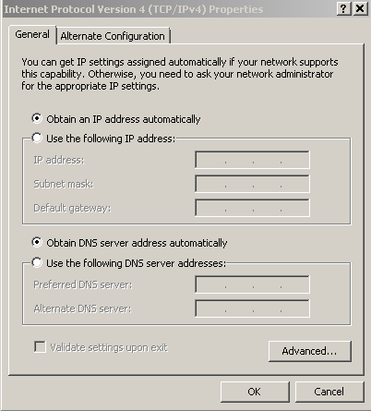
IP地址和端口号
IP地址是IP协议提供的一种统一的地址格式，它为互联网上的每一个网络和每一台主机分配一个逻辑地址；
一台计算机上可以运行多个服务，服务用端口来区别；
一台计算机上可以有65536个端口，每个端口对应一个唯一的程序；
由于0-1024之间多被操作系统占用，所以实际编程时一般采用1024以后的端口号
一些常见的服务对应的端口：ftp：23，telnet：23，smtp：25，dns：53，http：80，https：443
IP地址可以自动获取，也可以手工设置；
如果说一个IP地址是一个电话号码，那么端口就是这个号码的若干个分机号；
如果说ＩＰ地址是一个房子的地址，那么端口就是这个房子的若干个门；

Slide 12
子网
为了确定网络区域，分开主机和路由器的每个接口，从而产生了若干个分离的网络岛，接口端连接了这些独立网络的端点。这些独立的网络岛叫做子网(subnet)；
网络中的每一个计算机都有一个IP地址，IP地址由四个数字表示，包括网络号和主机号两部分；例如172.16.1.101，其中172.16.1是网络号，也是常说的网段，101是主机号；网络号标识的就是Internet上的一个子网；只有在一个子网中计算机之间才能“直接”互通；
划分子网可以使得网络管理更为容易；

Slide 13
TCP和UDP的差异
TCP是面向连接的协议，在正式收发数据前，必须和对方建立可靠的连接，所以速度会慢；UDP是面向无连接的协议，不与对方建立连接，而是直接就发送数据包，相对速度快；
TCP提供IP环境下的数据可靠传输，保证数据无差错的、按照顺序的进行传输；UDP的传输是不可靠的，不保证数据正确，不保证顺序等，也可能丢包；
TCP使用字节流模式发送数据，UDP使用数据报模式;
TCP适用对可靠性要求高的应用环境；UDP适用于一次只传送少量数据、对可靠性要求不高的应用环境；

Slide 14
HTTP协议
HTTP协议（HyperText Transfer Protocol，超文本传输协议）是用于从WWW服务器传输超文本到本地浏览器的传输协议；
1960年美国人Ted Nelson构思了一种通过计算机处理文本信息的方法，并称之为超文本（hypertext）,这成为了HTTP超文本传输协议标准架构的发展根基
设计HTTP最初的目的是为了提供一种发布和接收HTML页面的方法；
HTTP协议是互联网上使用最广泛的一种协议；

Slide 15
请求方式
当我们在浏览器地址栏中输入一个网址（URL）并按下回车键时，或者点击网页上的超级链接时，或者在网页上填写一个表单点击了提交按钮时，都称为“向服务器端提交了一次HTTP请求”；
HTTP协议中定义了多种请求方式，常用的请求方式有：
GET：最常见的一种请求方式，当客户端要从服务器中读取文档时，当点击网页上的链接或者通过在浏览器的地址栏输入网址来浏览网页的，使用的都是GET方式。
POST：POST方法可以允许客户端给服务器提供信息较多。POST方法将请求参数封装在HTTP请求数据中，以名称/值的形式出现，可以传输大量数据。使用表达提交基本都用POST方式。
HEAD：HEAD和GET类似，只不过服务端接受到HEAD请求后只返回响应头，而不会发送响应内容。

Slide 16

HTTP请求和相应结构
HTTP协议采用了请求/响应模型；
由HTTP客户端发起一个请求，建立一个到服务器指定端口（默认是80端口）的连接；HTTP服务器则在相应端口监听客户端发送过来的请求；一旦收到请求，服务器将进行处理后向客户端发回一个状态行，比如“HTTP/1.1 200 OK”，以及响应的消息，消息的消息体可能是请求的文件、错误消息、或者在浏览器中其它一些信息。
https://www.baidu.com/
请求信息
响应信息
在浏览器中输入URL，按回车键，则向服务器发送了一个HTTP请求；发送请求时，会传递相关数据到服务器，称为请求信息；
服务器处理请求后，向客户端浏览器返回相关数据，包括了用户要浏览的页面数据等，称为响应信息；

Slide 17
HTTP请求与响应
HTTP请求信息由请求行、请求头部、空行和请求数据四个部分组成；
HTTP响应也由四个部分组成，分别是：状态行、响应头部、空行、响应正文。
请求信息示例
响应信息示例
GET/sample.jspHTTP/1.1
Accept:image/gif.image/jpeg,*/*
Accept-Language:zh-cn
Connection:Keep-Alive
Host:localhost
User-Agent:Mozila/4.0(compatible;MSIE5.01;Window NT5.0)
Accept-Encoding:gzip,deflate
username=youliang&password=123123
请求行
HTTP/1.1 200 OK
Date: Sat, 31 Dec 2016 23:59:59 GMT
Content-Type: text/html;charset=ISO-8859-1
Content-Length: 122
＜html＞
＜head＞
＜title＞Wrox Homepage＜/title＞
＜/head＞
＜body＞
＜!-- body goes here --＞
＜/body＞
＜/html＞
状态行
请求头部
响应头部
响应正文
请求数据

Slide 18
重要的请求、响应属性及code
请求信息中，包含请求头信息，HTTP协议定义了一系列的请求属性，部分如下：
Accept：浏览器可接受的MIME类型。
Accept - Charset：浏览器可接受的字符集。
Accept - Encoding：浏览器能够进行解码的数据编码方式，比如gzip。
Accept - Language：浏览器所希望的语言种类，当服务器能够提供一种以上的语言版本时要用到。
Connection：表示是否需要持久连接。
Content - Length：表示请求消息正文的长度。
User - Agent：浏览器类型等信息；

Slide 19
重要的请求、响应属性及code
响应信息中，包含响应头信息，HTTP协议定义了一系列的响应属性，部分如下：
Content-Base：解析主体中的相对URL时使用的基础URL；
Content-Language：WEB 服务器告诉浏览器理解主体时最适宜使用的自然语言；
Content-Location：资源实际所处的位置；
Content-Type：WEB 服务器告诉浏览器自己响应的对象的类型。例如：Content-Type：application/xml；
Last-Modified：WEB服务器认为对象的最后修改时间，比如文件的最后修改时间，动态页面的最后产生时间等；

Slide 20
重要的请求、响应属性及code
响应code即响应的状态码，由3位数字组成，表示请求是否被理解或被满足，常见的有：
200 ：找到了该资源，并且一切正常；
401： 客户端无权访问该资源。这通常会使得浏览器要求用户输入用户名和密码，以登录到服务器；
403 ：客户端未能获得授权。通常是在401之后输入了不正确的用户名或密码；
404 ：在指定的位置不存在所申请的资源；
500： 内部服务器错误 ；

Slide 21
交互
QQ
QQ
8998
8998
7898
7898
8998
MSN
MSN

Slide 22
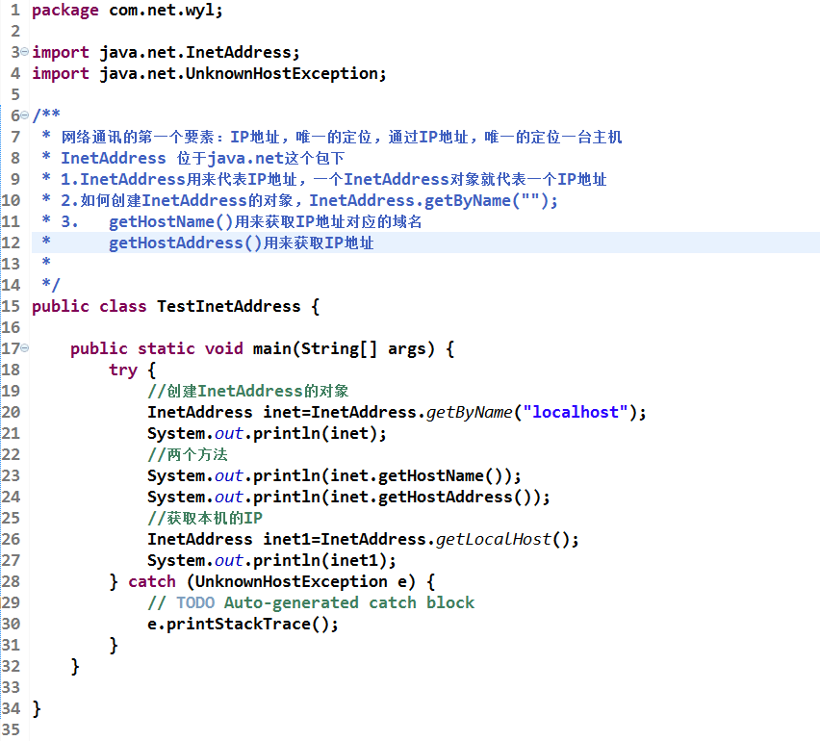
示例

Slide 23
InetAddress类
Internet上的主机有两种方式表示地址：
域名(hostName)：www.bangetc.com
IP 地址(hostAddress)：202.108.35.210
InetAddress类主要表示IP地址，两个子类：Inet4Address、Inet6Address。
InetAddress 类对象含有一个 Internet 主机地址的域名和IP地址：www.bangwyl.com 和 202.108.35.210。
域名容易记忆，当在连接网络时输入一个主机的域名后，域名服务器（DNS）负责将域名转化成IP地址，这样才能和主机建立连接。 -------域名解析

Slide 24
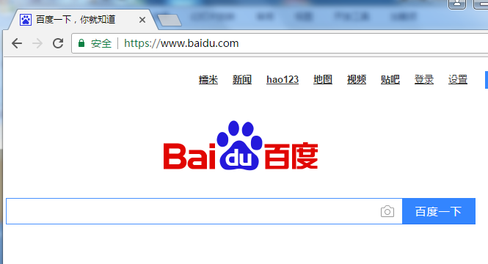
请求过程
DNS
www.baidu.com
42.121.6.2
42.121.6.2
网络服务器
C:\Windows\System32\drivers\etc\hosts
先找本机hosts，是否有输入的域名地址，没有的话，再通过DNS服务器，找主机。

Slide 25
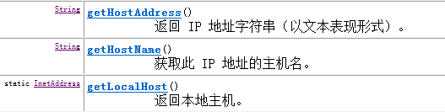


InetAdress类
InetAddress类没有提供公共的构造器，而是提供了如下两个静态方法来获取InetAddress实例
InetAddress提供了如下几个常用的方法

Slide 26
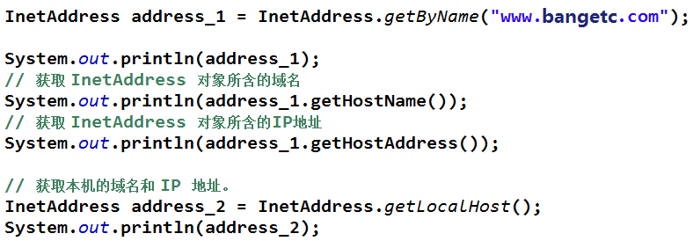
InetAdress 代码示例

Slide 27
通讯要素2：网络通信协议
网络通信协议
计算机网络中实现通信必须有一些约定，即通信协议，对速率、传输代码、代码结构、传输控制步骤、出错控制等制定标准。
通信协议分层的思想
由于结点之间联系很复杂，在制定协议时，把复杂成份分解成一些简单的成份，再将它们复合起来。最常用的复合方式是层次方式，即同层间可以通信、上一层可以调用下一层，而与再下一层不发生关系。各层互不影响，利于系统的开发和扩展。

Slide 28
TCP/IP协议簇
传输层协议中有两个非常重要的协议：
传输控制协议TCP(Transmission Control Protocol)
用户数据报协议UDP(User Datagram Protocol)。
TCP/IP 以其两个主要协议：传输控制协议(TCP)和网络互联协议(IP)而得名，实际上是一组协议，包括多个具有不同功能且互为关联的协议。
IP(Internet Protocol)协议是网络层的主要协议，支持网间互连的数据通信。
TCP/IP协议模型从更实用的角度出发，形成了高效的四层体系结构，即物理链路层、IP层、传输层和应用层。

Slide 29
TCP 和 UDP
TCP协议：
使用TCP协议前，须先建立TCP连接，形成传输数据通道
传输前，采用“三次握手”方式，是可靠的
TCP协议进行通信的两个应用进程：客户端、服务端
在连接中可进行大数据量的传输
传输完毕，需释放已建立的连接，效率低
UDP协议：
将数据、源、目的封装成数据包，不需要建立连接
每个数据报的大小限制在64K内
因无需连接，故是不可靠的
发送数据结束时无需释放资源，速度快

Slide 30
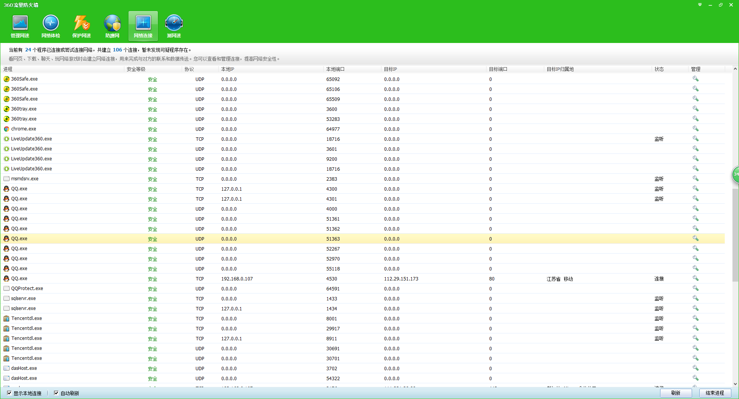
流量防火墙

Slide 31
Socket
利用套接字(Socket)开发网络应用程序早已被广泛的采用，以至于成为事实上的标准。
通信的两端都要有Socket，是两台机器间通信的端点
网络通信其实就是Socket间的通信。
Socket允许程序把网络连接当成一个流，数据在两个Socket间通过IO传输。
一般主动发起通信的应用程序属客户端，等待通信请求的
为服务端

Slide 32
基于Socket的TCP编程
Java语言的基于套接字编程分为服务端编程和客户端编程，其通信模型如图所示：
基于TCP的Socket通信

Slide 33
Socket类的常用方法
方法 | 功能
InetAddress getLocalAddress() | 返回对方Socket中的IP的InetAddress对象
int getLocalPort() | 返回本地Socket中的端口号
InetAddress getInetAddress() | 返回对方Socket中IP地址
int getPort() | 返回对方Socket中的端口号
void close() throws IOException | 关闭Socket，不可在以后的网络连接中使用，除非创建新的套接字
InputStream getInputStream() throws IOException | 获取与Socket相关联的字节输入流，用于从Socket中读数据。
OutputStream getOutputStream() throws IOException | 获取与Socket相关联的字节输出流，用于向Socket中写数据。

Slide 34
ServerSocket类的常用方法
方 法 | 功 能
Socket accept() throws IOException | 等待客户端的连接请求，返回与该客户端进行通信用的Socket对象
void setSoTimeout(int timeout) throws SocketException | 设置accept()方法等待连接的时间为timeout毫秒。若时间已到，还没有客户端连接，则抛出InterruptedIOException异常，accept()方法不再阻塞，该倾听Socket可继续使用。若timeout值为0，则表示accept()永远等待。该方法必须在倾听Socket创建后，在accept()之前调用才有效。
void close()throws IOException | 关闭监听Socket
InetAddress getInetAddress() | 返回此服务器套接字的本地地址
int getLocalPort() | 返回此套接字在其上监听的端口号
SocketAddress getLocalSocketAddress() | 返回此套接字绑定的端点的地址

Slide 35
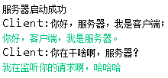

Socket与ServerSocket通讯过程
使用Socket与ServerSocket进行TCP协议通讯编程：
客户端部分代码
服务端部分代码
//创建Socket，指定ip，port
Socket socket = new Socket("127.0.0.1", 8989);
//获得键盘输入
BufferedReader sin = new BufferedReader(new InputStreamReader(
System.in));
//获得基于Socket的输入流和输出流
PrintWriter os = new PrintWriter(socket.getOutputStream());
BufferedReader is = new BufferedReader(new InputStreamReader(
socket.getInputStream()));
String readline;
readline = sin.readLine();
//向服务器写数据
while (!readline.equals("exit")) {
os.println(readline);
os.flush();
readline = sin.readLine();
}
try {
ServerSocket server = null;
try {
//创建ServerSocket对象，指定端口是8989
server = new ServerSocket(8989);
System.out.println("服务器启动成功");
} catch (Exception e) {
System.out.println("服务器启动出错");
}
Socket socket = null;
try {
//调用ServerSocket的accept方法，可以接受客户端的请求
socket = server.accept();
} catch (Exception e) {
e.printStackTrace();
}
课堂案例：TCPClient
TCPServer

Slide 36


TCP通讯线程特征
基于TCP协议的通讯，客户端和服务器端都使用Socket对象获取输入流和输出流；使用IO流对象读写数据进行通讯；
ServerSocket的accept方法是阻塞的，当服务器端接受了一个客户端请求建立连接后，就不会为其他客户端服务；如果需要服务器端为多个客户端服务，必须为每个客户端启动一个新的线程；
接上页课堂案例，启动两个客户端，情况如下：
唉，我能有啥办法，我得一直等着读客户端1的消息啊，天知道ta啥时候找我？
服务器正在服务客户端1，不理我了。呜呜呜...

Slide 37
TCP通讯线程特征
基于TCP协议的通讯，客户端和服务器端都使用Socket对象获取输入流和输出流；使用IO流对象读写数据进行通讯；
如果需要服务器端为多个客户端服务，必须为每个客户端启动一个新的线程；
让我们编写一个存在问题的例子，以便说明该问题：
private static ArrayList<Socket> socketspool=new ArrayList<Socket>();
//启动线程，在线程中处理请求
new Thread(new ThreadServer()).start();
//调用ServerSocket的accept方法，可以接受客户端的请求，并返回当前的Socket对象，加入到集合列表中
while(true){
socket = server.accept();
socketspool.add(socket);
如上所示，TCPServer02类，启动一个线程对每个客户端连接进行服务，同时在一个无限循环中接收客户端的请求，并把获得的socket对象存储在集合列表中；
课堂案例：TCPServer02

Slide 38
TCP通讯线程特征
ThreadServer类负责处理客户端的请求：
while (true) {
//迭代列表中所有socket
for (int i=0;i<socketspool.size();i++) {
Socket socket=socketspool.get(i);
DataInputStream is;
try {
//获得socket相关的输入流
is = new DataInputStream(socket.getInputStream());
//读客户端的信息
line = is.readUTF();
//在服务器端打印客户端传过来的信息
System.out.println("Client:" + line);
如上所示，ThreadServer类中，在一个无限循环中，迭代集合列表中的所有socket对象，读取客户端发过来的信息，并进行打印输出。
课堂案例：ThreadServer

Slide 39
TCP通讯特征
TCPClient02类向服务器端发送消息：
try {
//创建Socket对象
Socket socket = new Socket("127.0.0.1", 5700);
//获得键盘输入流
BufferedReader sin = new BufferedReader(new InputStreamReader(System.in));
//获得与socket对象有关的输入输出流
DataOutputStream os = new DataOutputStream(socket.getOutputStream());
DataInputStream is = new DataInputStream(socket.getInputStream());
String readline;
// 向服务器写数据
while (true) {
readline = sin.readLine();
System.out.println(readline);
//向服务器写字符串
os.writeUTF(readline);
如上所示，TCPClient02类中，将键盘输入写到服务器端；
课堂案例：TCPClient02

Slide 40



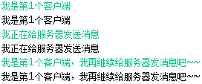

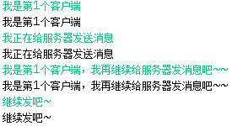
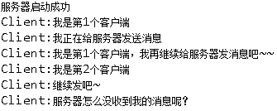
TCP通讯线程特征
启动TCPServer02，运行2次TCPClient02，模拟2个客户端向服务器端发送消息：
客户端
服务器端
1、启动服务器
2、启动第1个客户端，发送消息给服务器，服务器可以正常接收，一切正常；
3、启动第2个客户端，发送2条消息给服务器，服务器没有响应；
4、用第1个客户端再发一条消息，服务器接收到了第1个客户端的消息，同时收到第2个客户端的2条消息中第1条消息；
5、用第1个客户端再发一条消息，服务器接收到了第1个客户端的消息，同时收到第2个客户端的2条消息中第2条消息；

Slide 41
TCP现场通讯特征
通过分析这个案例，可以发现：
当服务器与客户端1建立连接后，当客户端1发送信息后，服务器端就会去读取信息；
客户端2与服务器建立链接后，虽然可以发送消息，但是服务器却并未去读取；
有当客户端1再次发送消息，服务器读取的时候，会同时读取到客户端2发送的1条消息；
结论：
在一个线程里处理多个客户端请求会发生阻塞问题；
如果要同时服务多个客户端，则必须为每个客户端启动一个线程提供服务；

Slide 42
单一服务器对多客户端提供网络服务
实际编程中，我们通常需要一个服务器对多个客户端提供网络服务；
要实现一个服务器对多个客户端提供网络服务，则在接受请求后，启动一个独立线程为当前客户端服务即可；
线程1
客户端1
服务器
1、接收客户端请求，建立连接；
2、创建线程，启动线程，为当前连接服务；
线程2
客户端2
线程3
客户端3
线程3
客户端4

Slide 43
单一服务器对多客户端提供网络服务
服务类TCPServer03，用来接收客户端的请求，并创建线程启动线程：
ServerSocket server = null;
try {
server = new ServerSocket(6700);
System.out.println("服务器启动成功");
} catch (Exception e) {
System.out.println("服务器启动出错");
}
Socket socket = null;
try {
while (true) {
socket = server.accept();
MultiThreadServer st=new MultiThreadServer(socket);
Thread thread=new Thread(st);
clients.add(st);
thread.start();
}
课堂案例：TCPServer03
如上所示，TCPServer03类中，在无限循环中接收请求，创建线程并启动线程；

Slide 44
单一服务器对多客户端提供网络服务
线程类MultiThreadServer，用来对客户端提供服务：
is = new DataInputStream(socket.getInputStream());
os = new DataOutputStream(socket.getOutputStream());
while (true) {
line = is.readUTF();
System.out.println("Client "+socket.hashCode()+"说：" + line);
TCPServer03.sendToAll("Client "+socket.hashCode()+"说:"+line);
if (line.equals("exit")) {
break;
}
}
如上所示，MultiThreadServer类中，读取客户端发过来的信息，再群发到所有的客户端。
课堂案例：MultiThreadServer

Slide 45
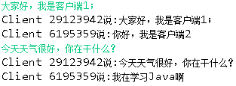
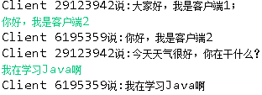

单一服务器对多客户端提供网络服务
运行两次客户端TCPClient03类，模拟两个客户端对服务器端发送请求：
Runnable runnable = new Runnable() {
@Override
public void run() {
while (true) {
try {
String readline = is.readUTF();
System.out.println(readline);
if (readline.equals("exit")) {
break;
}
} catch (Exception ex) {
ex
}}}};
new Thread(runnable).start();
while (true) {
readline = sin.readLine();
os.writeUTF(readline);
}

Slide 46
基于Socket的TCP编程
客户端Socket的工作过程包含以下四个基本的步骤：
创建 Socket：根据指定服务端的 IP 地址或端口号构造 Socket 类对象。若服务器端响应，则建立客户端到服务器的通信线路。若连接失败，会出现异常。
打开连接到 Socket 的输入/出流： 使用 getInputStream()方法获得输入流，使用 getOutputStream()方法获得输出流，进行数据传输
按照一定的协议对 Socket 进行读/写操作：通过输入流读取服务器放入线路的信息（但不能读取自己放入线路的信息），通过输出流将信息写入线程。
关闭 Socket：断开客户端到服务器的连接，释放线路

Slide 47
客户端创建Socket对象
客户端程序可以使用Socket类创建对象，创建的同时会自动向服务器方发起连接。Socket的构造方法是：
Socket(String host,int port)throws UnknownHostException,IOException：向服务器(域名是host。端口号为port)发起TCP连接，若成功，则创建Socket对象，否则抛出异常。
Socket(InetAddress address,int port)throws IOException：根据InetAddress对象所表示的IP地址以及端口号port发起连接。
客户端建立socketAtClient对象的过程就是向服务器发出套接字连接请求
Socket s = new Socket(“192.168.1.185”,9999);
OutputStream out = s.getOutputStream();
out.write(“hello”.getBytes());
s.close();

Slide 48
基于Socket的TCP编程
服务器程序的工作过程包含以下四个基本的步骤：
调用 ServerSocket(int port) ：创建一个服务器端套接字，并绑定到指定端口上。用于监听客户端的请求。
调用 accept()：监听连接请求，如果客户端请求连接，则接受连接，返回通信套接字对象。
调用 该Socket类对象的 getOutputStream() 和 getInputStream ()：获取输出流和输入流，开始网络数据的发送和接收。
关闭ServerSocket和Socket对象：客户端访问结束，关闭通信套接字。

Slide 49
服务器建立 ServerSocket 对
ServerSocket 对象负责等待客户端请求建立套接字连接，类似邮局某个窗口中的业务员。也就是说，服务器必须事先建立一个等待客户请求建立套接字连接的ServerSocket对象。
所谓“接收”客户的套接字请求，就是accept()方法会返回一个 Socket 对象
ServerSocket ss = new ServerSocket(9999);
Socket s = ss.accept ();
InputStream in = s.getInputStream();
byte[] buf = new byte[1024];
int num = in.read(buf);
String str = new String(buf,0,num);
System.out.println(s.getInetAddress().toString()+”:”+str);
s.close();
ss.close();

Slide 50
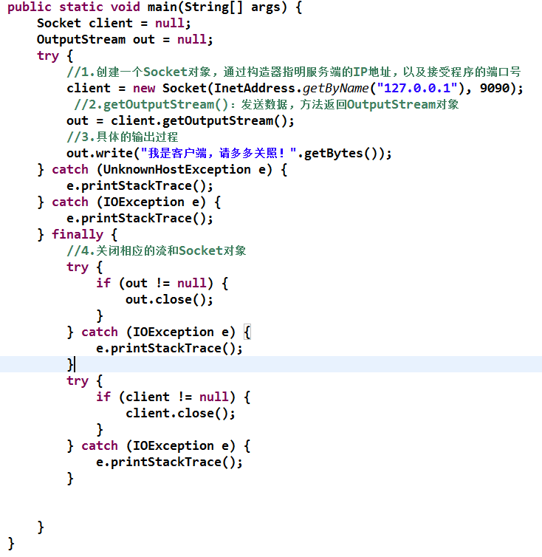
示例一客户端

Slide 51
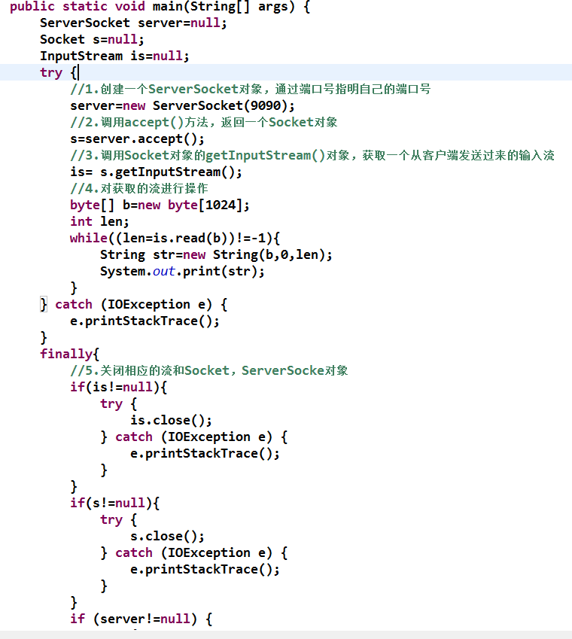
示例一服务端

Slide 52
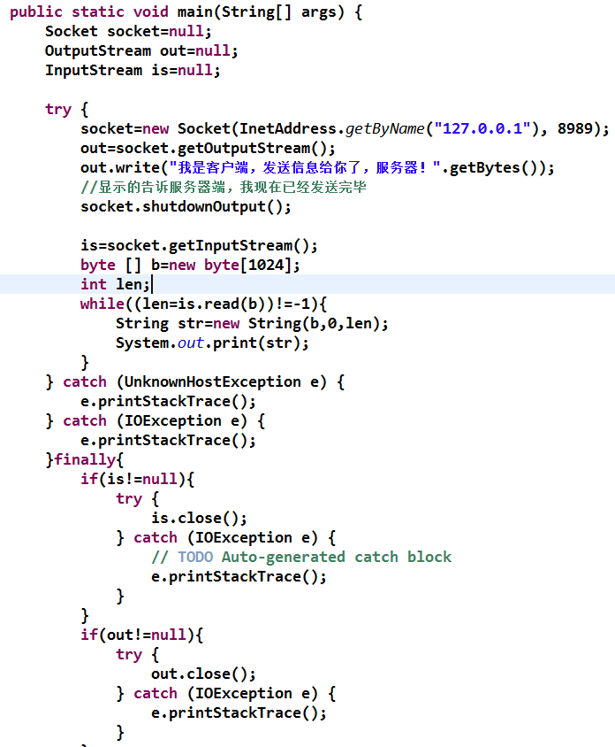
示例二客户端

Slide 53
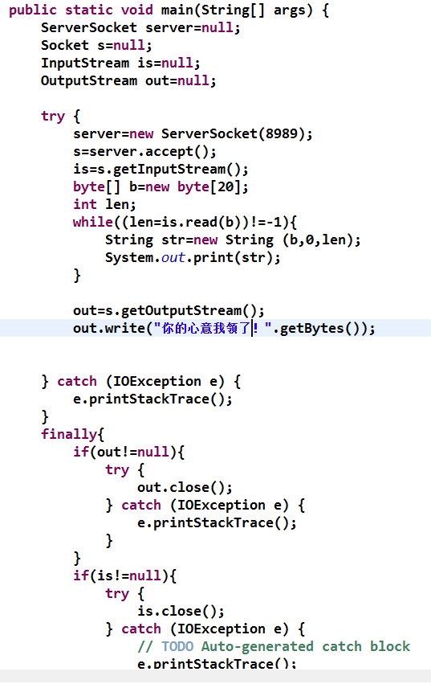
示例二服务端

Slide 54
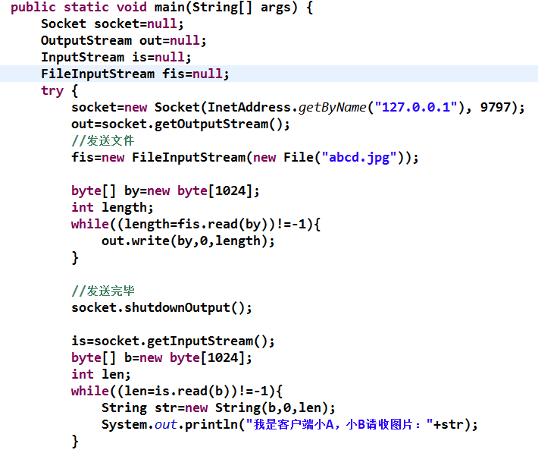
示例三（交互）客户端

Slide 55
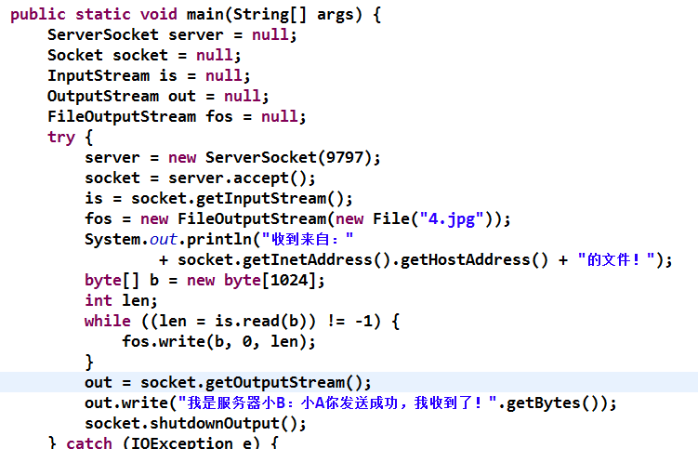
示例三（交互）服务端

Slide 56
例题
1.客户端发送内容给服务端，服务端将内容打印到控制台上。
2.客户端发送内容给服务端，服务端给予反馈。
3.从客户端发送文件给服务端，服务端保存到本地。并返回“发送成功”给客户端。并关闭相应的连接。

Slide 57
练习
1.服务端读取图片并发送给客户端，客户端保存图片到本地
2.客户端给服务端发送文本，服务端会将文本转成大写在返回给客户端。

Slide 58
一直连接并发送信息客户端
// 1 实例化客户端并连接服务端
Socket client = null;
try {
client = new Socket("127.0.0.1", 1245);
System.out.println("连接服务器成功！");
} catch (Exception e) {
e.printStackTrace();
System.out.println("连接服务器失败！");
return;
}
// 2 客户端给服务端发送信息
// 利用DataOutputStream向服务端写入信息
DataOutputStream dos = new DataOutputStream(client.getOutputStream());
DataInputStream dis = new DataInputStream(client.getInputStream());
int id = 0;
while (true) // 不断发送信息。间隔2秒钟。
{
dos.writeUTF("我是好学生" + id);
id++;
Thread.sleep(2000);
String str = dis.readUTF();
System.out.println("收到来自服务端的信息:" + str);
if (id == 10) // 只发10个包
break;
}
dos.close();
client.close();

Slide 59
一直等待一直下发消息服务端功能
ServerSocket server = null;
try {
// 1 启动监听
server = new ServerSocket(port);
System.out.println("在" + port + "端口启动监听成功！");
} catch (Exception e) {
e.printStackTrace();
System.out.println("启动监听失败，端口可能被占用！");
return;
}
// 2 不断等待客户端连接
while (true) {
try {
Socket client = server.accept();
System.out.println("来自客户端" + client.getRemoteSocketAddress() + "的连接！");
// 3 读取来自客户端的消息
DataInputStream dis = new DataInputStream(client.getInputStream());
DataOutputStream dos = new DataOutputStream(client.getOutputStream());
while (true) {
String str = dis.readUTF(); // 读取客户端的信息
System.out.println("收到客户端" + client.getRemoteSocketAddress() + "消息:" + str);
str = "响应-" + str;//
dos.writeUTF(str);// 服务器将信息发回给客户端
}
} catch (IOException e) {
e.printStackTrace();
System.out.println("读取客户端信息失败，客户端可能已经断开！");
}

Slide 60
接受控制台输入的客户端-1
//连接成功后，先创建线程，不断从服务端读信息
class MyClientReceiveThread extends Thread
{
private Socket client; //本客户端的对象
public MyClientReceiveThread(Socket client) {
this.client = client;
}
@Override
public void run()
{
DataInputStream dis = null;
try {
dis = new DataInputStream(client.getInputStream());
while (true) {
String str = dis.readUTF();
System.out.println("收到来自服务端的响应:" + str);
}
} catch (Exception e)
{
}
finally
{
try {
dis.close();
} catch (Exception e2) {
}
}
}
}

Slide 61
接受控制台输入的客户端-2
System.out.println("这是接受控制台输入的客户端！！");
//1 实例化客户端并连接服务端
Socket client = null;
try {
client = new Socket("127.0.0.1",1245);
System.out.println("连接服务器成功！");
} catch (Exception e) {
e.printStackTrace();
System.out.println("连接服务器失败！");
return;
}
//2 连接成功后，先创建线程，不断从服务端读信息
MyClientReceiveThread rt = new MyClientReceiveThread(client);
rt.start();//启动线程，不断从服务端读取信息
//3不断读取控制台内容
DataOutputStream dos = null;
try {
dos = new DataOutputStream(client.getOutputStream());
System.out.println("请输入：");
Scanner sc = new Scanner(System.in);
String readstr = sc.nextLine();//从控制读取内容
while (!readstr.toUpperCase().equals("QUIT")) //只要读取的内容不为QUIT,则？？？
{
dos.writeUTF(readstr); //往服务器写
sc.reset();
readstr = sc.nextLine();//写完后，继续从控制台读
}
} catch (Exception e)

Slide 62
支持多个客户端的Tcp服务端-1
//服务端使用的，专门与1个客户端对话的线程
class MyClientThread extends Thread
{
private Socket client; //对话的客户端端
public MyClientThread(Socket client)
{
this.client = client;
}
@Override
public void run()
{
System.out.println("来自客户端"+client.getRemoteSocketAddress()+"的连接！");
try {
//3 读取来自客户端的消息
DataInputStream dis = new DataInputStream(client.getInputStream());
DataOutputStream dos = new DataOutputStream(client
.getOutputStream());
while (true) {
String str = dis.readUTF(); //读取客户端的信息
System.out.println("收到客户端" + client.getRemoteSocketAddress()
+ "消息:" + str);
str = "响应-" + str;//
dos.writeUTF(str);//服务器将信息发回给客户端
}

Slide 63
支持多个客户端的Tcp服务端 -2
System.out.println("这是多线程的服务端！！");
int port = 1245;
ServerSocket server = null;
try {
// 1 启动监听
server = new ServerSocket(port);
System.out.println("在" + port + "端口启动监听成功！");
} catch (Exception e) {
e.printStackTrace();
System.out.println("启动监听失败，端口可能被占用！");
return;
}
// 2 不断等待客户端连接
while (true) {
try {
Socket client = server.accept();
// 创建线程对象，并启动
MyClientThread ct = new MyClientThread(client);
ct.start();
} catch (IOException e) {
// TODO Auto-generated catch block
e.printStackTrace();
}
}

Slide 64
UDP网络通信
类 DatagramSocket 和 DatagramPacket 实现了基于 UDP 协议网络程序。
UDP数据报通过数据报套接字 DatagramSocket 发送和接收，系统不保证UDP数据报一定能够安全送到目的地，也不能确定什么时候可以抵达。
DatagramPacket 对象封装了UDP数据报，在数据报中包含了发送端的IP地址和端口号以及接收端的IP地址和端口号。
UDP协议中每个数据报都给出了完整的地址信息，因此无须建立发送方和接收方的连接

Slide 65
利用DatagramSocket发送和接收UDP数据报
Java语言中使用数据报(Datagram)进行基于UDP的网络编程；
数据报（Datagram）如同邮件系统，不能保证可靠的传输，而面向链接的TCP就好比打电话，双方能肯定对方接受到了信息；
Java API中java.net包提供了DatagramSocket和DatagramPacket两个类，用来支持数据报通信；
DatagramSocket用于在程序之间建立传送数据报的通信连接；
DatagramPacket则用来表示一个数据报；
用数据报方式进行网络编程时，无论客户端还是服务器端都要建立一个DatagramSocket对象，用来接收或发送数据报，然后使用DatagramPacket类对象作为传输数据的载体；

Slide 66
UDP网络通信
流 程：
DatagramSocket与DatagramPacket
建立发送端，接收端
建立数据包
调用Socket的发送、接收方法
关闭Socket
发送端与接收端是两个独立的运行程序

Slide 67
发送端
//创建DatagramSocket对象，绑定端口3456
DatagramSocket sendSocket = new DatagramSocket(3456);
//准备好要发送的数据，类型为byte[]
String string = "Hello,I come form ICSS!";
byte[] databyte = new byte[100];
databyte = string.getBytes();
//创建数据报，封装了要发送的数据，数据长度，服务器地址，以及服务器端口为5000
DatagramPacket sendPacket = new DatagramPacket(databyte,
string.length(), InetAddress.getByName("127.0.0.1"), 5000);
//使用DatagramSocket对象将数据报sendPacket发送到服务器
sendSocket.send(sendPacket);
System.out.println("发送数据:" + string);
课堂案例：UDPClient

Slide 68
接收端
//创建DatagramSocket对象，用来接收数据，端口为5000
DatagramSocket receiveSocket = new DatagramSocket(5000);
byte buf[] = new byte[1000];
DatagramPacket receivePacket = new DatagramPacket(buf, buf.length);
System.out.println("startinig to receive packet");
while (true) {
//使用DatagramSocket接收数据报
receiveSocket.receive(receivePacket);
//解析数据报中的信息，获得主机名及端口、数据等
String name = receivePacket.getAddress().toString();
System.out.println("来自主机：" + name + "端口："+ receivePacket.getPort());
String s = new String(receivePacket.getData(), 0, receivePacket.getLength());
System.out.println("接收数据: " + s);
}
课堂案例：UDPServer

Slide 69
UDP协议通讯的用户状态跟踪
和Socket不同，UDP是一个典型的非状态协议（即UDP通讯的两个节点无法获取对方的在线状态），因此在实时通讯领域判定客户端是否掉线就不及Socket方式方便（Socket方式通讯时一端掉线另一端会直接抛出异常）
在这种情况下，服务器要想获取客户端的在线信息就需要完成定期问询，如果在规定时间内能够得到客户端自动反馈的问询结果则说明客户端依旧在线，反之则客户端离线（即心跳信息）
客户端心跳线程
服务端心跳线程
定期发送心跳信息（按照规定消息指令发送即可）
删除超时无心跳的客户端

Slide 70
URL编程
URL(Uniform Resource Locator)：统一资源定位符，它表示 Internet 上某一资源的地址。通过 URL 我们可以访问 Internet 上的各种网络资源，比如最常见的 www，ftp 站点。浏览器通过解析给定的 URL 可以在网络上查找相应的文件或其他资源。
URL的基本结构由5部分组成：
<传输协议>://<主机名>:<端口号>/<文件名>
例如: http://192.168.1.100:8080/helloworld/index.jsp
Notes:
http://localhost:8088/project_by_mvc/login_by_jQuery.html
http://localhost:8088/project_by_mvc/images/logininfo.png

Slide 71
URL编程
为了表示URL，java.net 中实现了类 URL。我们可以通过下面的构造器来初始化一个 URL 对象：
public URL (String spec)：通过一个表示URL地址的字符串可以构造一个URL对象。例如：URL url = new URL ("http://www. atwyl.com/");
public URL(URL context, String spec)：通过基 URL 和相对 URL 构造一个 URL 对象。例如：URL downloadUrl = new URL(url, “download.html")
public URL(String protocol, String host, String file); 例如：new URL("http", "www. atwyl.com ", “download. html");
public URL(String protocol, String host, int port, String file); 例如: URL gamelan = new URL("http", "www. atwyl.com ", 80, “download.html");

Slide 72
URL编程
类URL的构造方法都声明抛出非运行时异常，必须要对这一异常进行处理，通常是用 try-catch 语句进行捕获。
一个URL对象生成后，其属性是不能被改变的，但可以通过它给定的方法来获取这些属性：
public String getProtocol( ) 获取该URL的协议名
public String getHost( ) 获取该URL的主机名
public String getPort( ) 获取该URL的端口号
public String getPath( ) 获取该URL的文件路径
public String getFile( ) 获取该URL的文件名
public String getRef( ) 获取该URL在文件中的相对位置
public String getQuery( ) 获取该URL的查询名

Slide 73
URL编程
public static void main(String[] args) {
String urlAddress = "https://www.baidu.com/img/baidu_jgylogo3.gif?name=zhangsan&id=154";
URL url = null;
try {
url = new URL(urlAddress);
// 协议名
System.out.println("协议名:"+url.getProtocol());
// 主机号
System.out.println("主机号:"+url.getHost());
// 端口号
System.out.println("端口号:"+url.getPort());
// 文件路径
System.out.println("文件路径:"+url.getPath());
// 文件名
System.out.println(" 文件名:"+url.getFile());
// 文件相对位置
System.out.println("文件相对位置:"+url.getRef());
// 参数列表
System.out.println("查询名:"+url.getQuery());
} catch (MalformedURLException e) {
}
}

Slide 74
URL编程-下载图片
public static void main(String[] args) {
String urlAddress = "https://www.baidu.com/img/baidu_jgylogo3.gif";
InputStream is = null;
OutputStream os = null;
URL url = null;
try {
url = new URL(urlAddress);
is = url.openStream();
os = new FileOutputStream("copy.gif");
byte[] bys = new byte[1024];
int len = 0;
while((len = is.read(bys))!=-1){
os.write(bys, 0, len);
}
} catch (MalformedURLException e) ……………………

Slide 75
针对HTTP协议的URLConnection类
URL的方法 openStream()：能从网络上读取数据
若希望输出数据，例如向服务器端的 CGI （公共网关接口-Common Gateway Interface-的简称，是用户浏览器和服务器端的应用程序进行连接的接口）程序发送一些数据，则必须先与URL建立连接，然后才能对其进行读写，此时需要使用 URLConnection 。
URLConnection：表示到URL所引用的远程对象的连接。当与一个URL建立连接时，首先要在一个 URL 对象上通过方法 openConnection() 生成对应的 URLConnection 对象。如果连接过程失败，将产生IOException.
URL netchinaren = new URL ("http://www.atwyl.com/index.shtml");
URLConnectonn u = netchinaren.openConnection( );

Slide 76
URLConnection类
通过URLConnection对象获取的输入流和输出流，即可以与现有的CGI程序进行交互。
public Object getContent( ) throws IOException
public int getContentLength( )
public String getContentType( )
public long getDate( )
public long getLastModified( )
public InputStream getInputStream( )throws IOException
public OutputSteram getOutputStream( )throws IOException

Slide 77
小结
位于网络中的计算机具有唯一的IP地址，这样不同的主机可以互相区分。
客户端－服务器是一种最常见的网络应用程序模型。服务器是一个为其客户端提供某种特定服务的硬件或软件。客户机是一个用户应用程序，用于访问某台服务器提供的服务。端口号是对一个服务的访问场所，它用于区分同一物理计算机上的多个服务。套接字用于连接客户端和服务器，客户端和服务器之间的每个通信会话使用一个不同的套接字。TCP协议用于实现面向连接的会话。
Java 中有关网络方面的功能都定义在 java.net 程序包中。Java 用 InetAddress 对象表示 IP 地址，该对象里有两个字段：主机名(String) 和 IP 地址(int)。
类 Socket 和 ServerSocket 实现了基于TCP协议的客户端－服务器程序。Socket是客户端和服务器之间的一个连接，连接创建的细节被隐藏了。这个连接提供了一个安全的数据传输通道，这是因为 TCP 协议可以解决数据在传送过程中的丢失、损坏、重复、乱序以及网络拥挤等问题，它保证数据可靠的传送。
类 URL 和 URLConnection 提供了最高级网络应用。URL 的网络资源的位置来同一表示 Internet 上各种网络资源。通过URL对象可以创建当前应用程序和 URL 表示的网络资源之间的连接，这样当前程序就可以读取网络资源数据，或者把自己的数据传送到网络上去。

